Slide 1
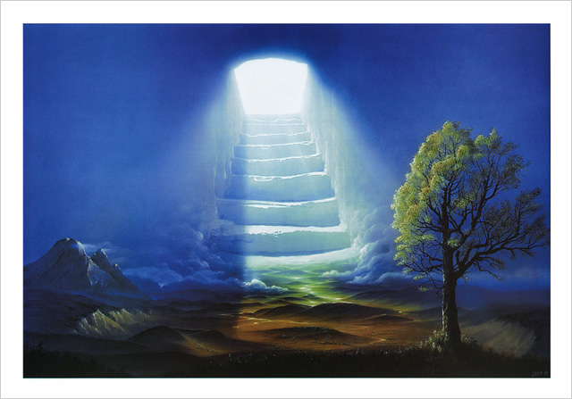
Kinh Thánh Đối Đáp
Số 41 (Số cũ 550)
CHÚA PHỤC SANH
XÁC CHỨNG THÂN THỂ TA CŨNG SỐNG LẠI
nhacthanh.vn

Slide 2
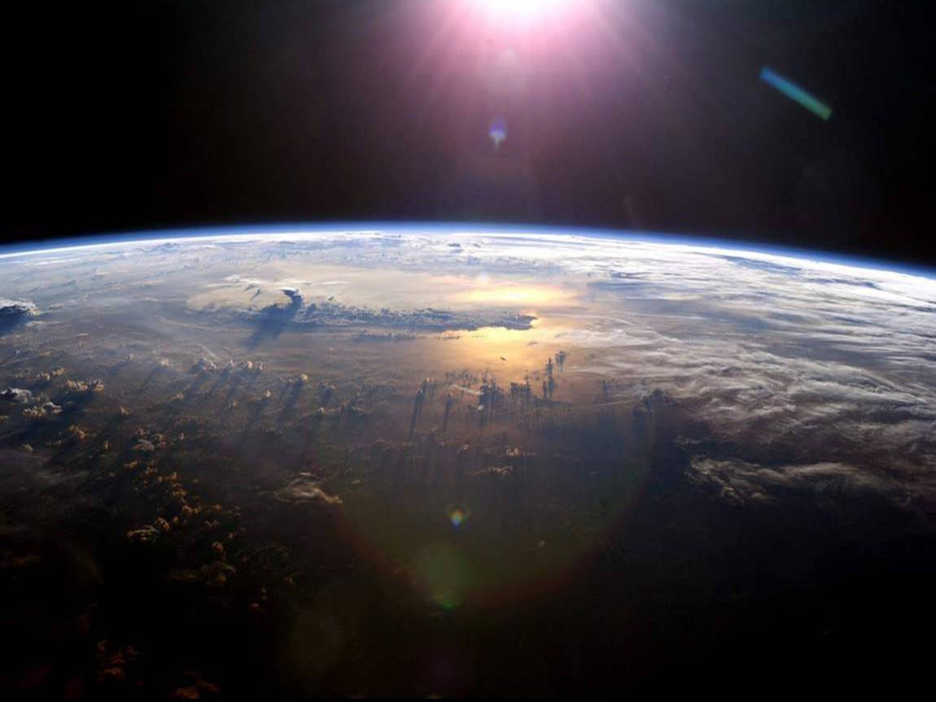
Nhưng bây giờ, Đấng Christ đã từ kẻ chết sống lại, Ngài là trái đầu mùa của những kẻ ngủ.

Slide 3
Vả, vì chưng bởi một người mà có sự chết, thì cũng bởi một người mà có sự sống lại của những kẻ chết.

Slide 4
Như trong A-đam mọi người đều chết, thì cũng một lẽ ấy, trong Đấng Christ mọi người đều sẽ sống lại,

Slide 5
Nhưng mỗi người theo thứ tự riêng của mình: Đấng Christ là trái đầu mùa; rồi tới ngày Đấng Christ đến, những kẻ thuộc về Ngài sẽ sống lại.

Slide 6
Kế đó, cuối cùng sẽ đến, là lúc Ngài sẽ giao nước lại cho Đức Chúa Trời là Cha, sau khi Ngài đã phá diệt mọi đế quốc, mọi quyền cai trị, và mọi thế lực;

Slide 7
Vì Ngài phải cầm quyền cho đến chừng đặt những kẻ thù nghịch dưới chân mình.

Slide 8
Kẻ thù bị hủy diệt sau cùng, tức là sự chết.

Slide 9
Vinh quang của mặt trời khác, vinh quang của mặt trăng khác, vinh quang của ngôi sao khác; vinh quang của ngôi sao nầy với vinh quang của ngôi sao kia cũng khác.

Slide 10
Sự sống lại của kẻ chết cũng như vậy. Thân thể đã gieo ra là hay hư nát, mà sống lại là không hay hư nát;

Slide 11
Đã gieo ra là nhục, mà sống lại là vinh; đã gieo ra là yếu, mà sống lại là mạnh;

Slide 12
Đã gieo ra là thể huyết khí, mà sống lại là thể thiêng liêng. Nếu đã có thể huyết khí, thì cũng có thể thiêng liêng;

Slide 13
Ấy vậy, có lời chép rằng: Người thứ nhứt là A-đam đã nên linh hồn sống. A-đam sau hết là thần ban sự sống.

Slide 14
Người thứ nhứt bởi đất mà ra, là thuộc về đất, người thứ hai bởi trời mà ra.

Slide 15
Người thuộc về đất thể nào, thì những kẻ thuộc về đất cũng thể ấy; người thuộc về trời thể nào, thì những kẻ thuộc về trời cũng thể ấy.

Slide 16
Như chúng ta đã mang ảnh tượng của người thuộc về đất, thì chúng ta cũng sẽ mang ảnh tượng của người thuộc về trời.

Slide 17
Vả, thể hay hư nát nầy phải mặc lấy sự không hay hư nát, và thể hay chết nầy phải mặc lấy sự không hay chết.

Slide 18
Khi nào thể hay hư nát nầy mặc lấy sự không hay hư nát, thể hay chết nầy mặc lấy sự không hay chết, thì được ứng nghiệm lời Kinh thánh rằng: Sự chết đã bị nuốt mất trong sự thắng.

Slide 19
Hỡi sự chết, sự thắng của mầy ở đâu? Hỡi sự chết, cái nọc của mầy ở đâu

Slide 20
Cái nọc sự chết là tội lỗi, sức mạnh tội lỗi là luật pháp.

Slide 21
Nhưng, tạ ơn Đức Chúa Trời đã cho chúng ta sự thắng, nhờ Đức Chúa Jêsus Christ chúng ta.

